Slide 1
ESTUDIO
Datos epidemiológicos actuales de la EPOC en Argentina: Estudio PUMA
NCT01493544

Slide 2
EPOC, el problema
Es una enfermedad frecuente, prevenible y tratable sin embargo la prevalencia y la mortalidad están aumentando en todo el mundo^{1,2}
La prevalencia de EPOC en el mundo es aproximadamente del 10%³ y en América Latina según el estudio Platino⁴ es 14.3% (rango 7.8% en México 19.7% en Montevideo).
El diagnóstico precoz y el tratamiento adecuado son críticos para establecer medidas preventivas y minimizar la progresión y consecuencias de la enfermedad⁵, sin embargo la proporción de pacientes que no están diagnosticados o tratados según las guías es muy alta en particular cuando la enfermedad es aun asintomática y el diagnostico requiere de la espirometria.⁶
Por lo tanto el sub-diagnóstico y el diagnóstico errado constituyen los problemas centrales para enfrentar esta enfermedad⁵.
1.- Mannino DM et al. Lancet 2007;370:765-73; 2.- Halbert RJ et al. Eur Respir J 2006;28:523-32, 3.-BOLD study, 4.- Menezes AM et al. Lancet 2005;366:1875-81,5.-Asociación Latinoamericana de Tórax. Recomendaciones 2011. 6.- Chapman KR et al. Eur Respir J 2006;27:188-207

Slide 3
Proyecto PUMA
Justificación:
No existe información sobre la prevalencia de la EPOC entre los pacientes que acuden al primer nivel de atención en Latinoamérica, donde sería más probable encontrar pacientes de alto riesgo.
Tampoco se conoce el grado de diagnóstico de la enfermedad ni su tratamiento entre dichos pacientes
Dicha información es importante para el diseño de estrategias de detección y manejo temprano de la enfermedad así como la mejor planificación de recursos en atención primaria.

Slide 4
Proyecto PUMA
Comité Científico
Dra. Montes de Oca, María
Caracas, Venezuela.
Dr. Casas, Alejandro
Bogotá, Colombia
Dr. Guallar, Eliseo
Johns Hopkins Medical Institutions,, USA
Dr. Jardim, José R.
São Paulo, Brasil
Dr. Stirbulov, Roberto
São Paulo, Brasil
Dra. López Varela, María Victorina
Montevideo. Uruguay
Dra. Mercurio, Sandra
AstraZeneca S.A. Argentina
Dr. Schiavi, Eduardo
Buenos Aires, Argentina
Dra. Ramírez Venegas, Alejandra
México, D. F
Miembros de la ALAT
Coordinadores Nacionales
Dr Gustavo Zabert
Argentina
Dr. Carlos Aguirre
Colombia
Dra. Dolores Moreno
Venezuela
Dra. Alejandra Rey
Uruguay

Slide 5
Proyecto PUMA
Objetivo primario:
Describir la prevalencia, diagnóstico y tratamiento de la EPOC en pacientes > de 40 años fumadores o ex-fumadores y/o con exposición a la combustión de biomasa que acuden a la consulta de médicos de atención primaria en 4 países de América Latina (Argentina, Colombia, Uruguay y Venezuela)

Slide 6
Proyecto PUMA
Objetivos secundarios:
Evaluar la prevalencia de subdiagnóstico y de diagnóstico errado de la EPOC en pacientes > de 40 años fumadores o ex-fumadores y/o con exposición a la combustión de biomasa que atienden consultas de médicos de atención primeria en América Latina.
Analizar si el diagnóstico y tratamiento está de acuerdo con la gravedad de la enfermedad y con lo establecido en las guías de práctica clínica para el manejo de la EPOC.
Determinar las características clínicas de los pacientes diagnosticados con EPOC que atienden a la consulta de médicos generales.
Examinar los determinantes que se asocian a los problemas de diagnóstico y tratamiento en los pacientes con EPOC que acuden a la consulta de médicos generales.

Slide 7
Proyecto PUMA
Diseño del estudio
Estudio de detección de casos oportunística
Observacional, multicéntrico, multinacional y de corte transversal
Población:
Pacientes de alto riesgo de EPOC que acudieran a la consulta de atención primaria en los centros participantes.
La población en estudio se seleccionó en forma consecutiva entre los pacientes > de 40 años con riesgo para EPOC (fumadores o ex-fumadores y/o con exposición a combustión de biomasa)
Número pre-asignado de pacientes por centro, tiempo de reclutamiento fue variable según ritmo de inclusión de pacientes
La visita fue parte de los controles regulares programados o espontáneos de los pacientes y su cita médica no dependió del estudio.

Slide 8
Proyecto PUMA
Centros:
Centros de atención primaria, sin contacto directo con especialistas en medicina respiratoria
Seleccionados en cada país debiendo reflejar la realidad de la práctica de atención primaria en cuanto a la distribución geográfica (urbana o rural) y sector de la práctica médica (pública o privada)
Investigadores locales
Médicos de atención primaria de los centros seleccionados (pública o privada) encargados del reclutamiento
Equipos de investigación
Personal entrenado en realizar los cuestionarios, recolección y carga de datos y las mediciones de espirometría previa capacitación estandarizada por los Coordinadores Nacionales
Informe espirométrico, centralizado y realizado por los Coordinadores Nacionales

Slide 9
Proyecto PUMA
Instrumentos
Cuestionario del investigador
Cuestionario de antecedentes del paciente
Cuestionario PUMA: Derivado del cuestionario PLATINO. Incluye: Datos demográficos y antropométricos, síntomas y enfermedades respiratorias, manejo, exacerbación(es), tabaquismo, comorbilidades, usos de recursos de salud, control médico ambulatorio, polución intradomiciliaria, oxigenoterapia
Espirometría pre y post broncodilatador (VEF₁, VEF₁/CVF) según protocolo PLATINO.
Oximetría de pulso (SaO₂, FC)

Slide 10
Proceso de obtención de la muestra
ESTUDIO
Pacientes elegibles
n =1790
Pacientes con cuestionario
PUMA completo
n =1743 (96,5%)
Pacientes con cuestionario PUMA completo y espirometría validada
n =1540 (88%)
Pacientes con criterios de inclusión e invitados a participar
n= 1907
LATINO AMÉRICA
100 Pacientes excluidos
por violación de
protocolo
17 con criterios de exclusión
47 Pacientes rehusaron cuestionario PUMA completo
203 Pacientes no incluidos por espirometría (negación o calidad)
Pacientes elegibles
n =491
Pacientes con cuestionario
PUMA completo
n =454 (91,5%)
Pacientes con cuestionario PUMA completo y espirometría validada
n =446 (98%)
Pacientes con criterios de inclusión e invitados a participar
n= 506
ARGENTINA
15 Pacientes excluidos por violación de protocolo
37 Pacientes rehusaron cuestionario PUMA, solo cuestionario mínimo
8 Pacientes no incluidos por espirometría (negación o calidad)
Estudio PUMA -AZ- NCT01493544

Slide 11
Proyecto PUMA Reclutamiento
Tasas de respuestas totales y por país

Slide 12
Reclutamiento
Centros
57 centros en total
30 en Argentina
5 en Colombia
5 en Uruguay
17 en Venezuela
 | Argentina n (%) | Colombia n (%) | Uruguay n (%) | Venezuela n (%) | Total n (%)
Tiempo para reclutamiento, desde el primer al último sujeto | 5 meses | 4 meses | 2 meses | 8 meses | 8 meses (max)
Tamaño final de la muestra (pacientes reclutados) | 506 (26,5) | 476 (25,0) | 112 (5,9) | 813 (42,6) | 1907 (100,0)

Slide 13
Estudio PUMA Proceso de obtención de la muestra
Pacientes reclutados
1907
Información mínima con un criterio de exclusión
17 (0,9%)
Violación del protocolo
100 (5,2%)
Sujetos elegibles
1790 (93,9%)
Sujetos con cuestionario PUMA
1743 (96,5%)
Sujetos con cuestionario PUMA y espirometría realizada
1540 (88,4%)
Rechazo al Cuestionario
47 (2,63%)

Slide 14
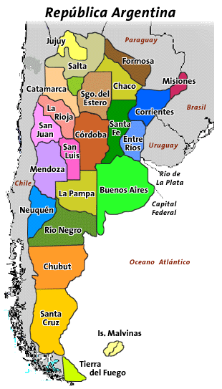
Proyecto PUMA en Argentina
Centros
Pacientes
Misiones: 1 centro
Misiones: 34
Tucumán: 3 centros
Tucumán: 32
Sta Fe: 3 centros
Sta Fe: 55
Mendoza: 1 centro
Mendoza: 23
CABA: 13 centros
CABA:
188
Pcia. BA: 9 centros*
Pcia. BA: 124
* Quilmes, Ezeiza, Escobar, Martínez, Ramos Mejía, Los Polvorines, Chivilcoy (2 centros) y Pergamino

Slide 15
Prevalencia de EPOC por país
30,9%
Argentina
23,5 %
19,7 %
26,7 %
Colombia
21,3 %
18,4 %
11 %
Venezuela
8,3 %
6,4 %
16,5 %
Uruguay
10,7 %
12,6 %
Total muestra
20,5 % (n=315)
15,6 %
14,1 %
Gold (1-4)
Gold (2-4)
LIN
N total = 1540.
LIN: Límite inferior de la normalidad

Slide 16
Prevalencia de EPOC en Argentina
446 pacientes estudiados con alto riesgo de EPOC y que acudían al primer nivel de atención de salud
138 pacientes con EPOC según criterio espirométrico
LLN: Límite inferior de la normalidad

Slide 17
Prevalencia de EPOC de acuerdo a la severidad GOLD de limitación del flujo de aire por país
74,9% de la población total de EPOC en GOLD 1-2
75,3% de la población argentina de EPOC en GOLD 1-2

Slide 18
Características de la población con EPOC
ESTUDIO
 | Total (n=315) | Argentina (n=138) | Colombia (n=87) | Venezuela (n=73) | Uruguay (n=17)
FEV₁ post  lts (DE) | 2,4 (±0.78) | 2,38 (±0.83) | 2,26 (±0.83) | 2,48 (±0.72) | 2,64 (±0.73)
FEV₁ post  % (DE) | 64,3 (± 21,0) | 64,2 (±19,0) | 60,8 (± 23,4) | 66,0 (± 21,6) | 76,3 (± 15,7)
FVC post  lts (DE) | 3,14 (0.88) | 3,12 (±0.91) | 3,04 (±0.90) | 3,16 (±0.84) | 3,44 (±0.84)
FVC post  % (DE) | 80,1 (± 20,4) | 79,0 (± 19,9) | 79,1 (± 20,7) | 82,9 (± 20,6) | 95,0 (± 17,1)
FEV₁/FVC post  % (DE) | 0,58 (±0.10) | 0,59 (±0.10) | 0,57 (±0.11) | 0,61 (±0.10) | 0,62 (±0.07)
Estudio PUMA -AZ- NCT01493544

Slide 19
Variables demográficas y socioeconómicas de los pacientes EPOC en LA y Argentina
ESTUDIO
Variables | Latino América N=315 |  | Argentina N= 138
 | % (IC95%) | P | % (IC95%) | P
Genero |  | 0.01 |  | 0.07
Masculino | 23.1 (20.0-26.1) |  | 34.8 (28.8-41.0)
Femenino | 18.0 (15.3-20.7) |  | 26.9 (20.9-32.8)
Edad (años) |  | < 0,01^{b} |  | < 0,01^{b}
40-49 | 2.7(0.8-4.5) |  | 4.9(0.1-9.6)
50-59 | 13.5(10.6-16.3) |  | 22.0(14.6-29.3)
≥60 | 33.5(30.0-37.0) |  | 44.4(38.1-50.7)
Escolaridad (años) |  | < 0,01^{b} |  | < 0,01^{b}
0-2 | 28.5(21.4-35.5) |  | 0(∞)
03-abr | 25.0(16.5-33.5) |  | 63.6(33.7-93.5)
05-ago | 19.1(15.6-22.5) |  | 36.1(27.5-44.6)
≥ 9 | 19.1(16.4-21.9) |  | 28.2(23.1-33.2)
Tabaco (paq año) |  | < 0,01ª |  | < 0,01ª
≤ 20 | 11.0(8.3-13.7) |  | 17.0(9.6-24.4)
> 20 | 25.5(22.8-28.2) |  | 34.4(29.4-39.5)
BMI (kg/m²) |  | < 0,01^{b} |  | < 0,01^{b}
< 24.9 | 31.8 (27.5-36.2) |  | 41.0 (32.9-49.1)
25.0-29.9 | 18.0 (14.9-21.1) |  | 26.4 (19.9-32.9)
≥ 30.0 | 13.2 (10.2-16.2) |  | 30.0 (18.1-33.6)
Prevalencia | 20.5(18.4-22.5) |  | 30.9(26.6-35.2)
ª χ² para heterogeneidad ^{b}χ² para tendencia lineal
Estudio PUMA -AZ- NCT01493544

Slide 20
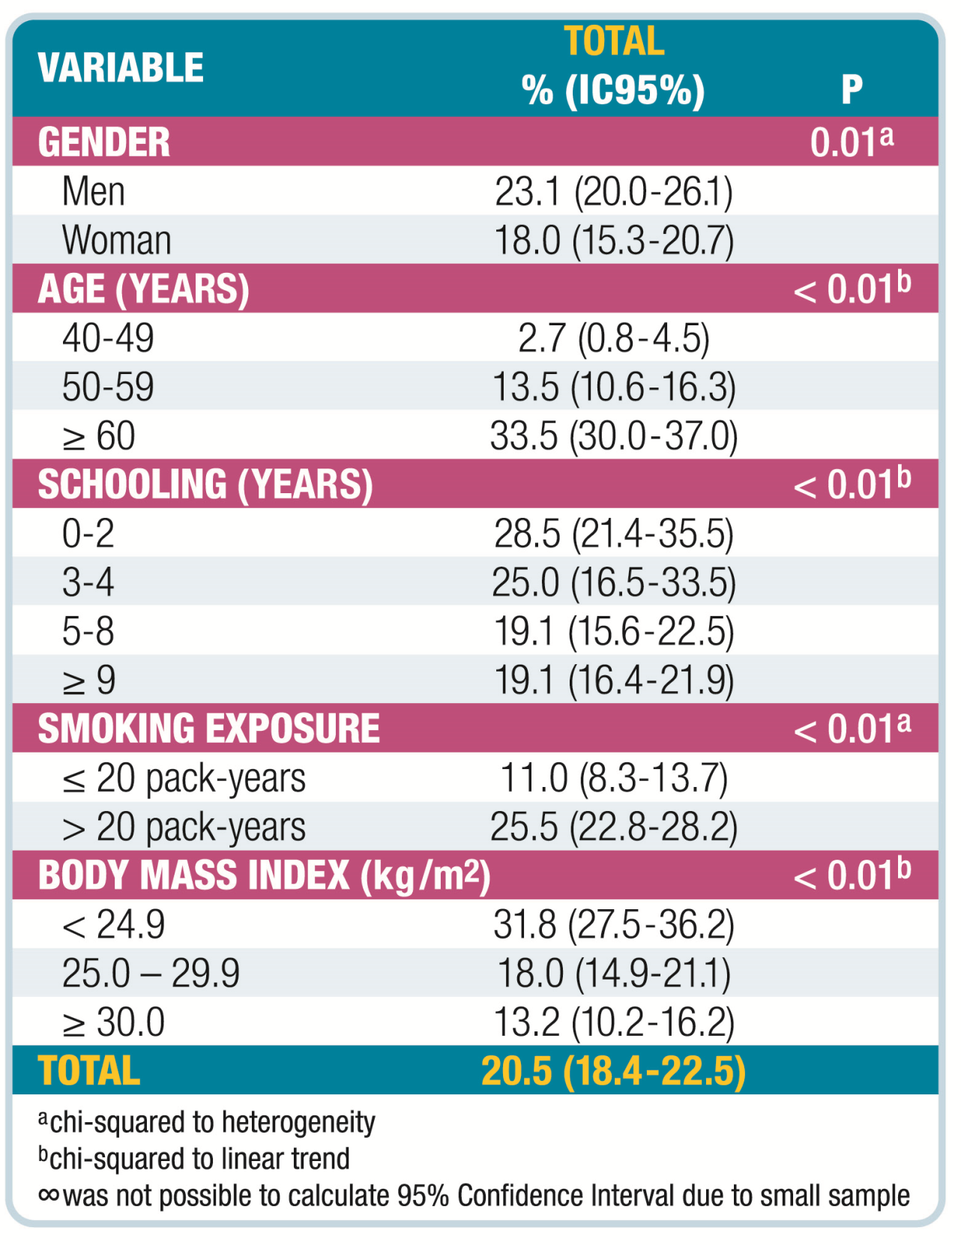
EPOC y variables demográficas y socioeconómicas, en Latino America
N= 315

Slide 21
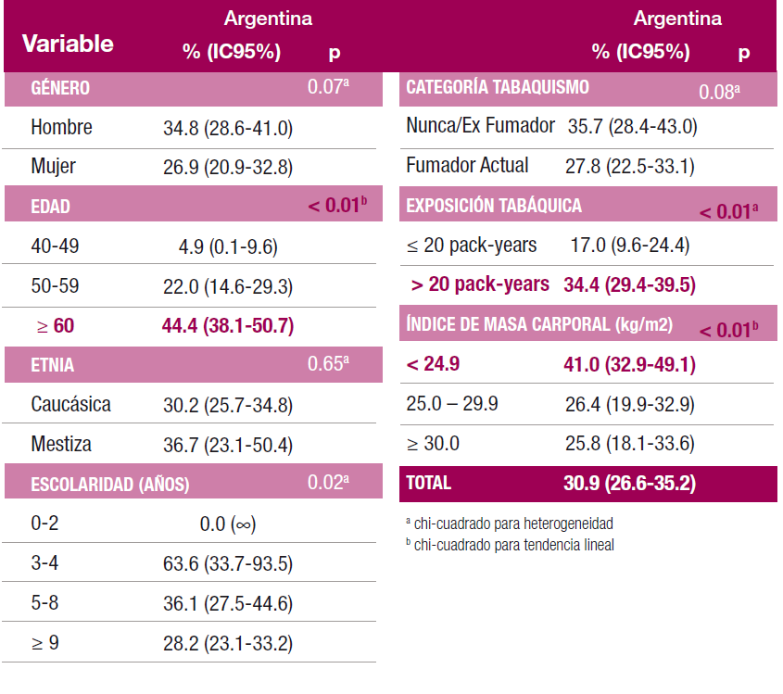
EPOC y variables demográficas y socioeconómicas, en Argentina
N= 138

Slide 22
Estudio PUMA
Prevalencia de enfermedades respiratorias por diagnostico médico
Argentina Colombia Venezuela Uruguay
20,4
16,1
16,2
16,3
8,2
7,9
8,6
7,3
6,6
6,8
3,9
4,9
4,9
2,4
2,6
2,8
Asma, bronquitis asmática o bronquitis alérgica
Bronquitis
crónica
Enfisema pulmonar
EPOC
n=1540 (%)

Slide 23
Subdiagnóstico y Diagnóstico errado de EPOC en el total de la población estudiada
Comparación del diagnóstico médico de EPOC y criterio espirométrico según GOLD
Diagnóstico médico previo de EPOC | Criterios espirométricos para EPOC (GOLD 1-4)
 | Presente | Ausente | Total
Presente | 71 (69%) ← Diagnóstico Correcto | 31 (31%) ← Diagnóstico errado | 102
Ausente | 244 (77%) ← Subdiagnóstico | 1.194 | 1.438
Total | 315 | 1.225 | 1.540

Slide 24
Diagrama de VENN mostrando la relación entre diagnóstico médico previo de EPOC y diagnóstico por espirometría (GOLD 1-4) en la población total
Criterios espirométricos para EPOC (GOLD 1-4)
Diagnóstico médico previo de EPOC
Sub diagnóstico
n= 31
n= 71
n= 244
31%
77%
Dx. incorrecto
Población total = 1540
No EPOC= 1194

Slide 25
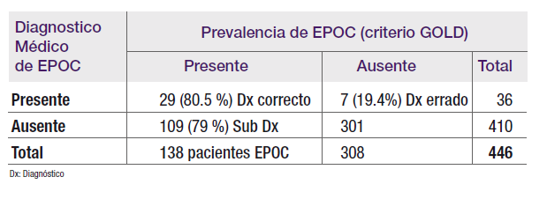
Subdiagnóstico y Diagnóstico errado de EPOC en la población estudiada en Argentina
Comparación del diagnóstico médico de EPOC y criterio espirométrico según GOLD

Slide 26
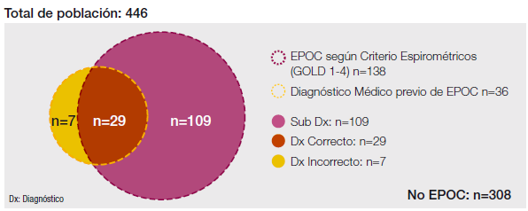
Diagrama de VENN mostrando la relación entre diagnóstico médico previo de EPOC y diagnóstico por espirometría (GOLD 1-4) en Argentina
19%
79%

Slide 27
Espirometrías en atención primaria en Argentina
Espirometrías realizadas en el total de pacientes estudiados (n=446)
Espirometrías realizadas en los pacientes con EPOC (n=138)

Slide 28
Estudio PUMA
Conclusiones
PUMA es el primer estudio multinacional, multicéntrico en Latinoamérica para detección oportunista de EPOC en pacientes de alto riesgo que asisten a atención primaria de la salud.
La obtención de casi 90% de espirometrías válidas, del total de encuestados, sugiere la factibilidad de realizar detección de la enfermedad en este escenario.
La prevalencia observada fue alta, con una media entre los 4 países estudiados del 20% (rango Venezuela 11% y Argentina 30.9%)

Slide 29
Estudio PUMA
Conclusiones
En general el diagnostico de EPOC se asoció con la edad, mayor consumo de tabaco, menor IMC y género masculino (excepto en Argentina).
El sub-diagnóstico y el diagnóstico errado fueron frecuentes (77% y 30.4% a nivel regional y 79% y 19,4% para Argentina).
La mayoría de los pacientes se encontraron en estadios GOLD 1-2 (74.9% a nivel regional y 75.3% en Argentina
Sólo 13.4% a nivel regional y 18.2% en Argentina, de los pacientes en riesgo tenían espirometría previa.

